Slide 1

你应该知道的那点事
CSS：
.has-transition {
transition: margin-left 1s ease-out;
}
JS：
var $targetElem = $('#targetElemId');
$targetElem.removeClass('has-transition');
$targetElem.css('margin-left', 100);
$targetElem.addClass('has-transition');
$targetElem.css('margin-left', 50);
效果怎么样呢？

Slide 2
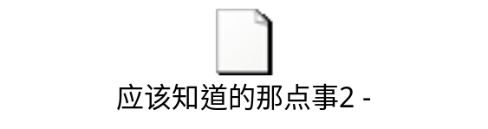
你应该知道的那点事
JS中添加一条语句：
var $targetElem = $('#targetElemId');
$targetElem.removeClass('has-transition');
$targetElem.css('margin-left', 100);
$targetElem[0].offsetHeight;
$targetElem.addClass('has-transition');
$targetElem.css('margin-left', 50);
为什么有上面这种情况呢？

Slide 3
你应该知道的那点事
这涉及到浏览器如何优化渲染：
1、浏览器尽可能将 repaint(重绘)/reflow(重排) 限制在被改变元素的区域内。比如，对于position: absolute / fixed的元素，其大小改变只影响元素本身及其子元素，然而，一般元素的大小改变会触发后续所有元素的重流。所以，position布局消耗的资源较小。
2、另一种优化技巧是，在运行几段JavaScript代码时，浏览器会缓存这些改变，在代码运行完毕后再将这些改变经一次通过加以应用。所以有时，你必须触发一个强制性重排

Slide 4
你应该知道的那点事
示例：
// 不好的写法：触发两次 layout
var newWidth = aDiv.offsetWidth + 10; // Read
aDiv.style.width = newWidth + 'px'; // Write
var newHeight = aDiv.offsetHeight + 10; // Read
aDiv.style.height = newHeight + 'px'; // Write
// 推荐写法：只触发一次 layout
var newWidth = aDiv.offsetWidth + 10; // Read
var newHeight = aDiv.offsetHeight + 10; // Read
aDiv.style.width = newWidth + 'px'; // Write
aDiv.style.height = newHeight + 'px'; // Write

